Slide 1
AI REPUTATION & CRISIS INTELLIGENCE
Репутаційний сигнал
до того, як клієнт вирішує піти
4
«…якщо не вирішите мою проблему,
я перейду на lifecell»
Реальний відгук Vodafone у Google Play, 06.05.2026. Дані автора не зберігаємо.
прямі сигнали наміру
змінити оператора у фокусі
скарг про зв’язок
Завдання MVP: перетворити відкриту згадку на перевірюваний сигнал і конкретну дію команди.
[В] Наша база відкритих джерел, 01.09.2025–19.09.2026
ReputationX · Vodafone UA
Notes:
Джерело цитати: src/lib/data/real-data.json, Vodafone, review, 06.05.2026. Число 4: coverage scope, direct churn intent. Не стверджувати, що людина справді пішла або не зверталась у підтримку.

Slide 2
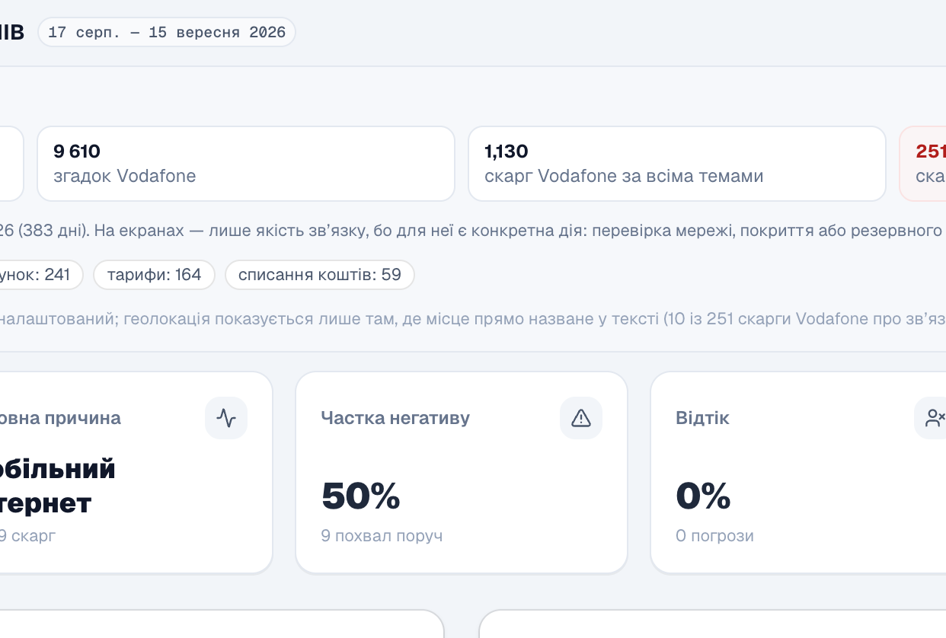
ФОКУС ДАНИХ
02
Від шуму до 251 скарги, з якими можна діяти
20 627
відкритих згадок
9 610
згадок про Vodafone
1 130
скарг Vodafone за всіма темами
251
скарга про зв’язок
Фокус — якість зв’язку: для неї команда може перевірити мережу, покриття або резервне живлення.
[В] real-summary.json; скрін MVP, 19.09.2026
ReputationX · Vodafone UA
Notes:
Джерело цифр: src/lib/data/real-summary.json. 251 — кількість публічних скарг у фокусі, не кількість постраждалих абонентів.

Slide 3
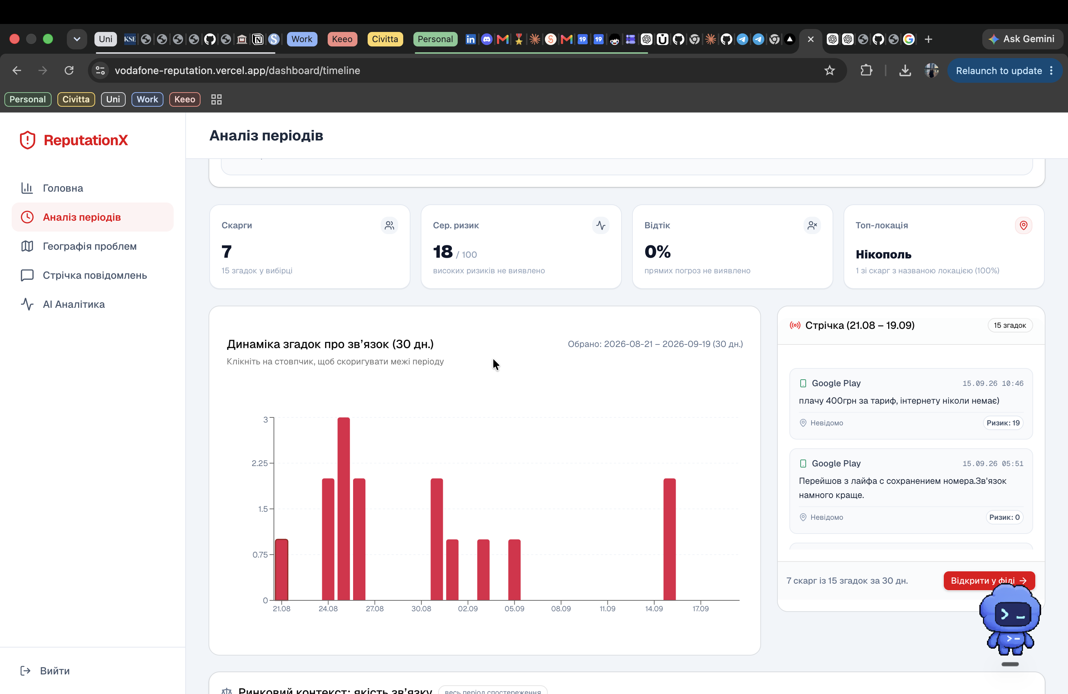
WORKING MVP
03
30-денний зріз: команда бачить динаміку, а не абстрактну тональність
15
згадок
за 30 днів
7
скарг
у цьому зрізі
Демо на захисті:
1. Обрати період
2. Побачити зміну обсягу
3. Відкрити стрічку первинних повідомлень
[В] Скрін MVP: 21.08–19.09.2026. 15 згадок, 7 скарг.
ReputationX · Vodafone UA
Notes:
Показати live: Аналіз періодів, 30-денний зріз, кнопка «Відкрити у фіді». Не називати 15 згадок скаргами.

Slide 4
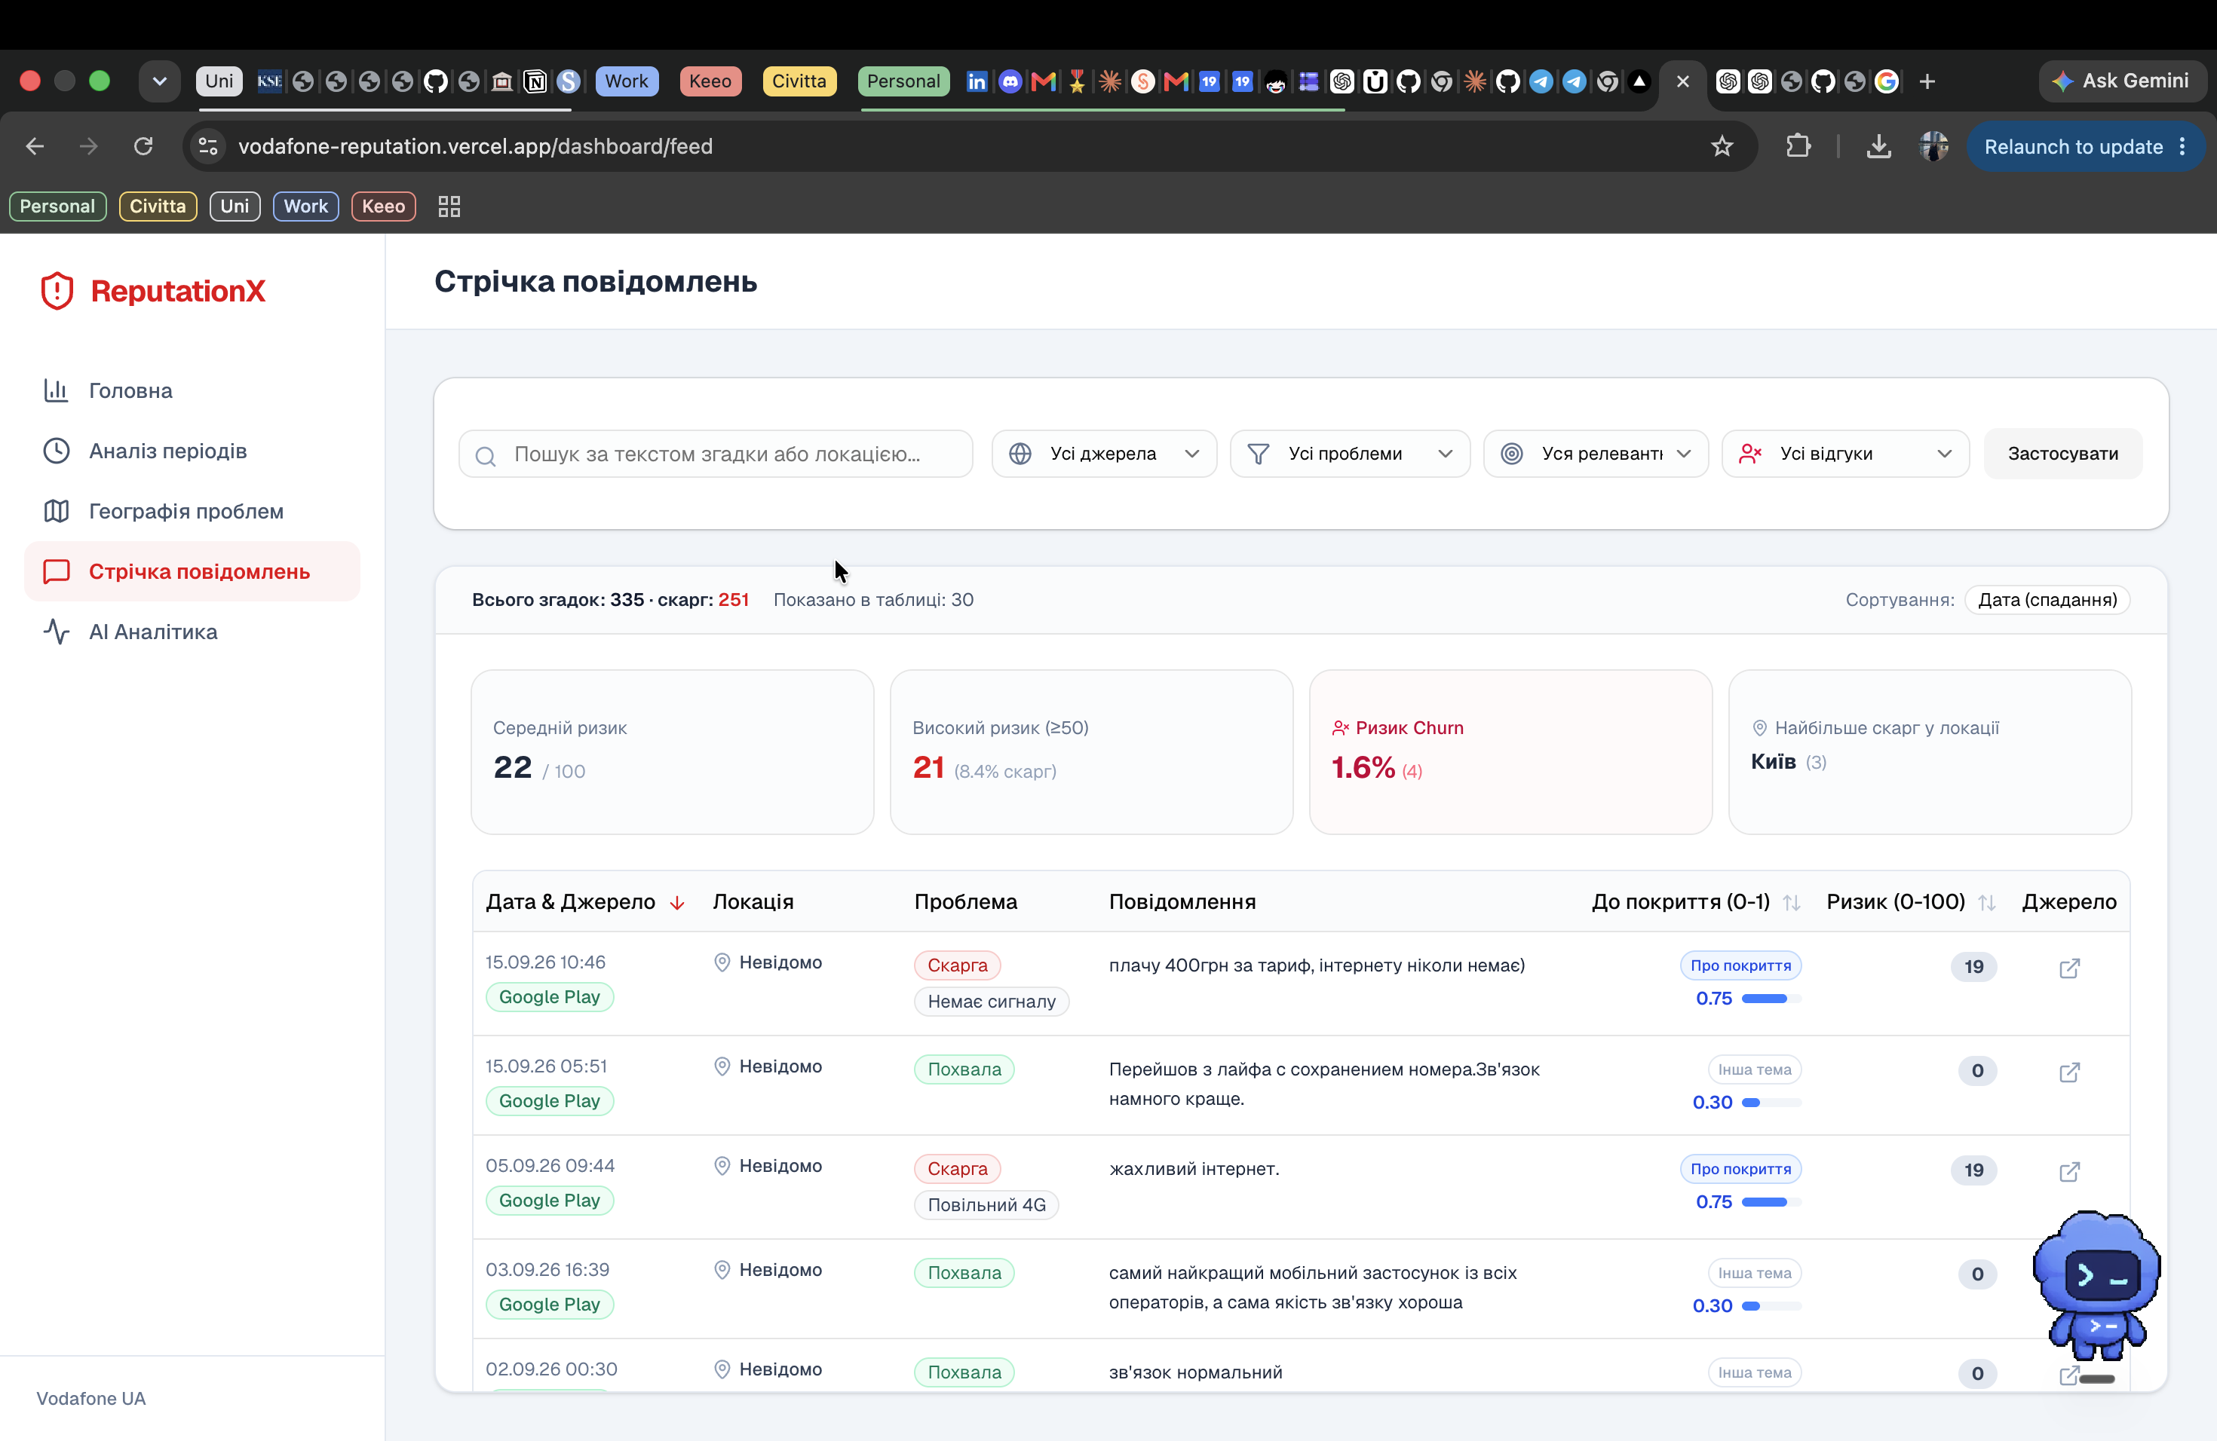
ДОКАЗОВІСТЬ
04
Кожна цифра в дашборді відкривається до першоджерела
Що бачить аналітик
Категорія скарги
Релевантність до зв’язку
Оцінка ризику
Посилання на оригінал
Результат придатний
для перевірки й дії
[В] Скрін MVP: стрічка повідомлень, 19.09.2026
ReputationX · Vodafone UA
Notes:
Показати один запис і перехід до оригіналу. Це ключовий доказ роботи на відкритих реальних матеріалах. Не показувати персональні дані авторів.

Slide 5
СИСТЕМА І ДІЯ
05
Один запис проходить спільний конвеєр і дає різні дії командам
Джерела
AI-аналіз
Сховище
Дашборд
Google Play
App Store
Google News
38 Telegram-каналів
›
тональність
причина
локація
ризик
›
SQLite
дедуплікація
історія сигналів
›
період
стрічка
першоджерело
алерт
Сценарій комунікаційного менеджера
121 с
один повний цикл
від джерел до дашборда
1. Перевіряє сигнал і першоджерела
2. Узгоджує масштаб із технічною командою
3. Передає підтримці фактичне формулювання проблеми
205 сигналів за рік; 1 рівня «будити»
[В] PROJECT_LOG.md: архітектура, 121 с, 205 сигналів / 1 wake
ReputationX · Vodafone UA
Notes:
Склад: Google Play, App Store, Google News, 38 публічних Telegram-каналів; локальна модель тональності; SQLite; Next.js dashboard. 121 секунд — час одного ручного запуску, не SLA виявлення. Wake вимагає кількох умов, включно з різними типами джерел.

Slide 6
БІЗНЕС-ЦІННІСТЬ ПІЛОТА
06
Окупність починається з 27 утриманих абонентів на місяць
154 грн
1 848 грн
Як перевірити сценарій
× 12
ARPU на місяць [Ф]
дохід з одного абонента на рік
Зіставити реакцію на сигнал із відтоком у CRM та порівнюваною контрольною групою.
600 000 грн
325 / рік
÷ 1 848 грн
річний бюджет пілота [С]
27 / місяць
Чесні межі
Планувальник ще не налаштований
Локація є у 10 з 251 скарг (4%)
4 сигнали наміру піти не дорівнюють 4 втраченим клієнтам
[Ф] Vodafone Україна, І півріччя 2026: ARPU 154 грн. [С] Бюджет 600 тис. грн/рік.
ReputationX · Vodafone UA
Notes:
Офіційне джерело ARPU: https://www.vodafone.ua/news/business-invest/vodafone-invests . 600 000 грн — сценарій для розрахунку порогу окупності, не фактичний бюджет MVP. Перевірка ефекту потребує знеособлених CRM даних і правил порівняння груп.

